Slide 1
Filozofia przyrody
Wykład XII: Empiryzm (sceptycyzm) angielski
Przyczynowość: Ockham, F. Bacon, D. Hume, B. Russell
Prof. dr hab. inż. Grzegorz Karwasz
Uniwersytet Mikołaja Kopernika w Toruniu
Universita’ degli Studi di Trento
karwasz@fizyka.umk.pl
www.dydaktyka.fizyka.umk.pl Node: 1031

Slide 2
Sekwencja historii

Slide 3
Ockham: koniec scholastyki
„Wilhelm Ockham jest ostatnim wielkim uczonym Scholastyki, a jednocześnie pierwszym filozofem czasów współczesnych.*
Metafizyka Ockhama zaczyna opierać się na empiryzmie, w tym na gramatyce jako przejawie logiki myślenia. Formułuje zasadę „oszczędności” bytów.
W temacie substancji, tak drogim Arystotelesowi, Ockham stwierdza, że możemy jedynie poznać zewnętrzne jej przejawy.
„Zakwestionował zasadę, na której głównie wspierały się rozumowania teologii: zasadę przyczynowości w jej tradycyjnej, od Arystotelesa pochodzącej postaci. I przez to zamknął główną drogę dowodom teologicznym. […] np. niepodobna dowieść jedności Boga, gdyż można bez-sprzecznie pomyśleć, że istnieje wiele światów, a każdy ma swojego stwórcę.
Ockham poddaje dyskusji pojęcie „przyczyny”, wskazując, że przyczyna i efekt to dwa zjawiska oddzielne. Dyskusją tą otwiera drogę dla Hume’a. (str. 693)
.
[1] N. Abbagnano & G. Fornero, Protagonisti e testi della filosofia, Paravia, Torino, 1996, t.I

Slide 4
Hobbes: Przyczyna i skutek
„Hobbes przedstawił dwa sposoby badania przyczyn: poprzez wyjaśnienia nieznanych skutków danej przyczyny i poprzez opisywanie skutków znanych, w celu znalezienia przyczyny. Za pomocą pierwszego sposobu, polegającym na arbitralnym przyjmowaniu nazw i definicji rzeczy, starał się m.in. wyjaśnić zagadnienia linii, kątów, światła i różnych rodzajów ruchu. Drugi sposób odnosił się do tych gałęzi wiedzy, które opierają się na badaniu szczegółów, poprzez ich opis, jak np. nauki o przyrodzie i społeczeństwie. Sformułował też rozwiniętą klasyfikację rodzajów przyczyn, dzieląc je na: bezpośrednie i pośrednie, naturalny i nienaturalne, pełne i cząstkowe , a nadto na nieodzowne, sprawcze i materialne.” [R. Tokarczuk, op. cit. str. 41
W matematyce definiujemy przyczynę konieczną i przyczynę wystarczającą. Ale jest to stosunkowo proste jedynie w matematyce.
G. Karwasz, Between Physics and Metaphysics: on Determinism, Arrow of Time and Causality, Philosophy and Cosmology (Kiev), 2020.

Slide 5
Hobbes: Filozofia przyrody
„Filozofia Hobbesa, zestawiana często z przyrodnicza koncepcją Galileusza, na tym tle odsłania swój abstrakcyjny, czy wręcz metafizyczny charakter. […] Takie zacieranie się granic tego, co filozoficzne, z tym co naukowe, wynikało być może z tego, że w owych czasach nie odróżniano jeszcze zbyt wyraźnie filozofii od nauki, często je natomiast ze sobą utożsamiano.
Filozofia przyrody Hobbesa oparta była na racjonalistycznych założeniach, dedukcyjnej metodzie poznanie i sceptycznym stosunku do wyników bez-pośredniej obserwacji przyrody przez człowieka. Jego wysiłki, zmierzające do znalezienia jednej, uniwersalnej zasady obowiązującej całą filozofię przyrody, były bliskie założeniom innych systemów metafizycznych. Zmierzając do całościowego ogarnięcia przyrody, na dalszym planie pozostawiał wyjaśnianie szczegółowych problemów. Była to filozofia metafizyczna, która ogólne pojęcia, adekwatne do mechanistycznie wyobrażonego systemu przyrody, usiłowała także zastosować do analiz problemów człowieka.” (R. Tokarczyk, op cit., str 47)
Mieliśmy już tego przykłady: Kartezjusz, który szukał zmysłu wspólnego w szyszynce, La Mettrie (nieco później) który pisał o człowieku-maszynie itd.

Slide 6
Hobbes: Doznania zmysłowe
„Doznania zmysłowe i obrazy zmysłowe, wyobraźnia i wyobrażenia przez wiele lat przyciągały uwagę badawczą Hobbesa. […] Doznanie zmysłowe jest jakimś ruchem wewnętrznym w tym, kto go doznaje, powstałym wskutek jakiegoś ruchu cząstek wewnętrznych przedmiotu i przenoszonym przez środowiska do najbar-dziej wewnętrznej części organizmu. […] Wyobrażenia były według niego niczym więcej, jak tylko ruchami w pewnych wewnętrznych substancjach w mózgu.”
[1] R. Tokarczyk, op. cit., s. 49 [2] T. Hobbes, Elementy filozofii, t. I, Warszawa 1956, s. 405
I znów: poszukiwania trwały/ trwają tysiąclecia: od De Anima Arystotelesa, który pisał o powietrzu (i wodzie) jako ośrodku przenoszącym drgania akustyczne, po współczesne neuro-nauki, których skrajna materialistyczna wersja uważa świadomość za serię prądów elektrycznych w mózgu
G. Karwasz, K. Wyborska, Dydaktyka kognitywistyczna, Fizyka w Szkole, 6/2024
G. Karwasz, Arystoteles, Buridian, Kartezjusz, Fizyka w Szkole 1/2024
https://upload.wikimedia.org/wikipedia/commons/thumb/f/fd/Organ_of_Corti_multilingual.svg/900px-Organ_of_Corti_multilingual.svg.png; Autor:
https://commons.wikimedia.org/wiki/User:Jmarchn

Slide 7
Hobbes: Nominalizm
„Natomiast według Hobbesa, nazwy ogólne to tylko pojęciowe odzwiercied-lenie w umyśle człowieka pewnych cech wspólnych dla określonej grupy pojedynczych rzeczy. […] Umożliwiają one myślenie, rozumowanie i liczenie bez konieczności bezpośredniej percepcji rzeczy. (s. 68-69)
Filozof angielski konsekwentnie utrzymywał, że poza nazwami ogólnymi nie ma w świecie powszechników. Dzięki temu zyskał miano radyklanego nominalisty. Do szczególnych cech tego nominalizmu należy jego ścisły związek z empiryzmem, materializmem oraz indywidualizmem (s. 73)
R. Tokarczyk, op. cit., s. 73
Dyskutujemy nominalizm Hobbesa, aby przejść do ostatniego z serii empirystów angielskich, Davida Hume’a i jego krytyki zasady przyczynowości.
Pojęcie przyczyny pochodzi, jak zwykle, od Arystotelesa.
W perspektywie indywidualizmu i materializmu poszukiwanie przyczyn, wymagające rozumienie praw, operujących pojęciami abstrakcyjnymi, jak punkt materialny lub ruch jednostajny (Newtona) jest trudne.

Slide 8
Arystoteles: cztery przyczyny
„W jednym przeto znaczeniu nazywa się przyczyną to, z czego coś powstaje i co trwa, np. brąz jest w tym sensie przyczyną posągu, a srebro naczynia; ponadto [przyczyną nazywa się] rodzaje, których gatunkami są brąz i srebro [dziś wiemy, że są to metale o określonym składzie chemicznym]. Przyczyna materialna
W drugim znaczeniu nazywa się przyczyną danej rzeczy jej formę lub model, tzn. pojęcie istoty i jej rodzaj (np. dla oktawy stosunek 2:1) i w ogóle liczba oraz składniki pojęcia. Przyczyna formalna
W trzecim znaczeniu nazywa się przyczyną źródło przemian i spoczynku, np. człowiek dający rady jest przyczyną, ojciec jest przyczyną dziecka; ogólnie mówiąc: czynnik tworzący jest przyczyną przedmiotu wytworzonego, a czynnik zmieniający – zmiany. Sprawcza
W czwartym wreszcie znaczeniu nazywa się przyczyną cel, czyli przyczynę celową, np. zdrowie jest przyczyną spaceru; dlaczego spacer, pytamy? „Ażeby spacerujący był zdrów.” To samo można powiedzieć o tym wszystkim, co wprawione w ruch przez rzecz różną od siebie stanowi czynnik pośredni między ruchem i celem, np. dla zdrowia: schudnięcie, przeczyszczenie, lekarstwa czy instrumenty chirurgiczne.” Teleologiczna
(Arystoteles, Fizyka, Seria Wielcy Filozofowie, PWN 2010, str. 94)

Slide 9
David Hume (1714-1776)
David Hume (1711-1776) jest jednym z brytyjskich empirystów okresu wczesnonowożytnego, obok Johna Locke'a i George'a Berkeleya. Chociaż wszyscy trzej argumentują za podobnymi empirycznymi standardami wiedzy, to znaczy, że nie ma wrodzonych idei i że cała wiedza pochodzi z doświadczenia, Hume jest znany z rygorystycznego stosowania tego standardu do przyczynowości i konieczności. Zamiast przyjmować pojęcie przyczynowości za coś oczywistego, Hume rzuca nam wyzwanie, abyśmy zastanowili się, co doświadczenie pozwala nam wiedzieć o przyczynie i skutku.
Pytanie o konieczność związków przyczynowych rodzi pytanie o zasadność indukcji - [być może] nie mamy racjonalnego prawa do wyciągania jakichkolwiek indukcyjnych wniosków o świecie.
David Hume (1711-1776) is one of the British Empiricists of the Early Modern period, along with John Locke and George Berkeley. Although the three advocate similar empirical standards for knowledge, that is, that there are no innate ideas and that all knowledge comes from experience, Hume is known for applying this standard rigorously to causation and necessity. Instead of taking the notion of causation for granted, Hume challenges us to consider what experience allows us to know about cause and effect.
This tenuous grasp on causal efficacy helps give rise to the Problem of Induction–that we are not reasonably justified in making any inductive inference about the world.
Internet Encyclopedia of Philosophy, https://iep.utm.edu/hume-causation/#H5

Slide 10
David Hume: Nie istnieją związki przyczynowe
„Angielski empiryzm XVIII wieki w ostatniej, najdojrzalszej fazie poddał krytyce własne swe podstawy i zachwiał nimi wykazawszy w doświadczeniu czynniki subiektywny i niepewności. Było to dziełem filozofii Hume’a.
David Hume (1711-1776), Szkot, pochodził ze średnio zamożnej ziemiańskiej rodziny. Zamieszkawszy w latach 1734-1737 w wiejskim zaciszu we Francji, tam napisał swe główne dzieło. Zostało ono źle przyjęte, śmiałe poglądy zepsuły mu opinię i zamknęły karierę uniwersytecką. Będąc w latach 1752-57 bibliotekarzem z Edymburgu, zachęcony materiałami jakie tam znalazł [...] owocem była wielka historia Anglii wydana w 6 tomach.
Schematyzując jego życiorys, można rzec: w trzecim dziesiątku swych lat stworzył dzieło filozoficzne, w czwartym spopularyzował je, w piątym zajmował się historią, w szóstym był dyplomata i zbierał sławę, którą dawniej posiał, w siódmy był emerytem. Jak Bacon, Locke i wielu innych Anglików, był zarazem filozofem i mężem stanu.
Krytyka Hume’a godziła w rozum, natomiast zostawił nienaruszoną inną zdolność człowieka: instynkt. Hume sądził, że instynkt lepiej niż rozum odgaduje rzeczywistość”
Hume chyba pomylił instynkt (zwierząt) z intelektem (człowieka), zob. De Anima, Arystotelesa. Nie mówiąc o teologicznych darach Ducha Świętego: rozumu, itd.
Władysław Tatarkiewicz, Historia filozofii, t. II, str. 110, 115

Slide 11
David Hume: Idee i fakty
„Hume był wierny tradycji empiryzmu angielskiego od Locke’a: badał nie rzeczy, lecz nasze o nich przedstawienia. Pogląd zaś na przedstawienia miał prosty, stosował jeden tylko fundamentalny podział: na pierwotne i pochodne; pierwsze nazywał wrażeniami (impressions), drugie zaś ideami (ideas), zawężając dalej ten termin Locke’a, zawężony już raz przez Berkeleya. I głosił o przedstawieniach jedno tylko fundamentane twierdzenie: że idee pochodzą z wrażeń. Wrażenia są pierwo-wzorami, idee zaś tylko ich kopiami, wytwarzanymi przez umysł. Wrażenia są właściwym środkiem poznanie rzeczywistości i sprawdzianami prawdziwości idej; idee mają wartośc dla poznania rzeczy, o ile wiernie kopiują wrażenia.
Dwa są przedmioty badania: stosunki między ideami (relations of ideas) i fakty (matters of fact). Przykład pierwszego stanowi cała matematyka¹⁾. Np. twierdzenie, że a² + b² = c² ustala pewien związek między ideami. Twierdzenie takie umysł znajduje niezależnie od doświadczenia. I jest ono niezależne od istnienie czegokolwiek na świecie; choćby nigdzie na świecie nie było trójkóatów, to twierdzenie to, podobnie jak wszystkie inne dowiedzione przez Euklidesa, zachowałyby swą pewność i oczywistość²⁾.”
¹⁾ Przypominamy Arystotelesa i jego podział nauk na fizykę i matematykę
²⁾ W XX wieku Kurt Gödel dowiódł, że matematyka nie może być „kompletna” i niesprzeczna. Traci więc pewność matematyka Euklidesa: jest zbiorem założeń.
Władysław Tatarkiewicz, Historia filozofii, t. II, str. 111

Slide 12
David Hume: Idee i fakty – pewność?
„Twierdzenia o faktach nie mają już tej samej oczywistości i pewności. Przeciwieństwo żadnego faktu nie zawiera sprzeczności i może być przez umysł przedstawione z całą wyrazistością; np. że słońce jutro nie wstanie, jest twierdzeniem tak samo niesprzecznym i zrozumiałym, jak twierdzenie, że jutro wstanie. Na próżno więc usiłowalibyśmy dowodzić dedukcyjnie twierdzeń tego rodzaju – możemy jedynie odwoływać się do doświadczenia¹⁾.
Te dwa rodzaje twierdzeń ludzkich różnią się tedy stopniem pewności i sposobem uzasadnienia, a także przedmiotem. Pierwszy rodzaj dotyczy idej, a tylko drugi rzeczywistości. Znamy, wedle Hume’a, prawdy koniecznie i oczywiste²⁾, ale są to prawdy pierwszego rodzaju, które nie mają za przedmiot rzeczywistości; znamy też prawdy dotyczące rzeczywistości, ale te znów nie są konieczne ani oczywiste³⁾.”
¹⁾ Nie bez powodu odwołujemy się zaraz na wstępie książki „Nauka i wiara” do praw fizyki: zgodnie z prawami fizyki, ruch po orbicie pozostaje zachowany, czyli słońce jutro wstanie. Chyba, że zdarzy się kosmiczny kataklizm lub (Ktoś) zawiesi prawa fizyki [czyli zajdzie „cud”, lub Special Divine Action, wg Nicolasa Saundersa]
²⁾ Tak, prawdy matematyki są konieczne i oczywiste – ja je nazywam tautologiami, czyli stwierdzeniami niewiele wnoszących nowego.
³⁾ Stąd już tylko jeden krok do solipsyzmu, czyli stwierdzenia, że rzeczywistość jest tylko wrażeniem.
Władysław Tatarkiewicz, Historia filozofii, t. II, str. 111

Slide 13
David Hume: związek przyczynowy to supozycja
„Twierdzenie, że np. jutro wzejdzie słońce, jest oparte na rozumowaniu empirycznym; niemniej nie jest stwierdzeniem faktu, boć fakt ten jeszcze nie zaszedł. Hume postawił zagadnienie: co doświadczenie zawiera poza stwierdzeniem faktów. I w tym leży jego oryginalność i głębokość: inni empiryści widziel w doświadczeniu rozwiązanie wszystkich zagadnień, on zaś w samym dośwaidczeniu dojrzał zagadnienie, które wymaga rozwiązania. [...] Jeżeli zachodzą takie związki konieczne, to możemy stwierdziwszy jeden fakt, wnioskować o drugim
Czy taki związek konieczny między faktami zachodzi? Związek, do którego odwołujemy się w rozumowaniu empirycznym, jest zawsze jeden i ten sam; jest to zwiazek przyczynowy: wychodzimy poza stwierdzone fakty, szukając ich przyczyn lub skutków. [...] Czy do wniosków tego rodzaju mamy prawo? Tylko o ile związek przyczynowy jest związkiem koniecznym. [...]
[...] na jakiej podstawie poznajemy jego konieczność? Odpowiedź była możliwa dwojako: bądź że związek przyczynowy poznajemy a priori, bądź empirycznie.
Po pierwsze, nikt nie wyobraża sobie nawet, a priori, przez samą analizę np. pojęcia prochu można było wykazać, że ekspoduje^{1).}. [...] Ale po wtóre: związku przyczynowego nie poznajemy także empirycznie: sekwencja wydarzeń nie oznacza konieczności związku przyczynowego²⁾.” (Wł. T., str. 112, ze skrótami GK)
¹⁾ A jednak możemy wnioskować, znając skład prochu i własności reakcji utleniania.
²⁾ Znalezienie składników związku przyczyna(y) → skutek (skutki) jest bardzo trudne. Ale negowanie istnienia tego związku byłoby dla nauki destruktywne.

Slide 14
Fondamento empirico della relazione causale
Prende avvio la celebrę analisi della causalità, che fa di Hume uno dei grandi critici della tradizione metafisica. La trattazione ha dato e continua a dare molto filo da torcere a filosofi ed epistemologi, tanto che il problema qui considerato anche ai nostri giorni tutt’altro che risolto. I brani sono tratti da Trattato sulla natura umana, cit. pp.86-90, 91-92. 100-06
Diamo uno sguardo a due di quegli oggetti che chiamiamo causa ed effetto […] al fine di trovare quell’impressione che produce un’idea così prodigiosa. Vedo subito che non devo cercarla in nessuna delle particolari qualità degli oggetti. […] L’idea di causalità deve derivare da qualche relazione esistente tra gli oggetti. In primo luogo ‘ devono essere contigui, e che niente potrebbe agire su altro se tra essi ci fosse il minimo intervallo di tempo e di spazio. […] consiste nella priorità di tempo della causa sull’effetto.
Relazione di contiguità e di successione sono essenziali.
Nicola Abbagnano, Giovanni Fornero, Protagonisti e testi delle filosofia, Paravia, Torino, 1996, vol. II, p. 526-7

Slide 15
Fundament empiryczny zależności przyczynowych
Rozpoczyna się słynna analiza przyczynowości, która czyni Hume'a jednym z wielkich krytyków tradycji metafizycznej. Dyskusja ta przysporzyła i nadal sprawia wiele kłopotów filozofom i epistemologom, do tego stopnia, że problem, o którym tu mowa, nawet w naszych czasach, jest daleki od rozwiązania. Fragmenty pochodzą z Traktatu o naturze ludzkiej, op. cit., s. 86-90, 91-92. 100-06
„Przyjrzyjmy się dwóm z tych obiektów, które nazywamy przyczyną i skutkiem, aby znaleźć ową moc, która wytwarza tak zdumiewającą ideę. Od razu widzę, że nie mogę jej szukać w żadnej z poszczególnych właściwości przedmiotów. […] Idea przyczynowości musi wywodzić się z jakiegoś stosunku istniejącego między obiektami. Po pierwsze, muszą one przylegać do siebie: nic nie może oddziaływać na nic innego, jeśli istnieje między nimi jakiś odstęp czasu i przestrzeni. Ten atrybut oznacza też, że przyczyna musi wyprzedzać skutek.
Zasadnicze znaczenie mają więc zależności sąsiedztwa przestrzennego i sukcesji w czasie.”
Obawiam się, że nie: sygnały elektromagnetyczne Maxwella (i stożek czaso-przestrzenny Minkowskiego) wskazują, że nie musi zachodzić sąsiadowanie, a jedynie zależność interwału czaso-przestrzennego. A współczesne rozważania kwantowo-spekulacyjne mówią wręcz o Retrocausality (!)
Nicola Abbagnano, Giovanni Fornero, Protagonisti e testi delle filosofia, Paravia, Torino, 1996, vol. II, p. 526-7

Slide 16
GK: związek przyczynowy to najważniejsze prawo, nie tylko świata materialnego
Cała współczesna nauka poddaje krytyce idee Hume'a: przekonanie o zasadzie przyczynowości jest podstawą i motywacją wszelkich badań. «Nie mogę dosłownie zaobserwować związku przyczynowo-skutkowego między komarem na moim ramieniu a swędzeniem, które następuje po jego odlocie. Ale moje wnioskowanie przyczynowo-skutkowe opiera się na silnym, zasadniczym przekonaniu», pisze Patricia Churchland [2016] w "How Biology Influences Philosophy".
"Udowodnienie" przyczynowości jest zadaniem trudnym, a ściślej rzecz ujmując, niemożliwym. W innych kwestiach wystarczy wykazać istnienie jednego przykładu, powiedzmy jednorożca, aby dowieść, że one istnieją. Normalnie trudniej jest pokazać nieistnienie jednorożców, ponieważ należałoby przejrzeć cały ziemski glob. W przypadku przyczynowości należy znaleźć zdarzenie, które wystąpiło bez przyczyny. Pytanie jest zawsze takie samo – w ogóle nie było przyczyny lub po prostu nie jesteśmy w stanie tej przyczyny zidentyfikować .
G. Karwasz, Between physics and metaphysics – on determinism, arrow of time and causality, Philosophy and Cosmology, vol. 24 (2020) 15-24.

Slide 17
GK: związek przyczynowy to najważniejsze prawo, nie tylko świata materialnego
W dyskusji na temat prawa przyczynowości posuwam się jeszcze dalej. Tzw. paradoks Einsteina-Rosena-Podolsky’ego na temat korelacji dwóch fotonów na (nieskończoną) odległość, potwierdzony przez nagrodę Nobla dla Alan Aspeca (2022) może mieć trojakie wyjaśnienie: 1) brak wolnej woli fizyka doświadczalnika, 2) propagacja informacji wstecz w czasie 3) nielo-kalność zdarzeń [bilokacja św. Antoniego i św. Ojca Pio].
Z trojga „złego” fizycy wybierają nielokalność.
Paradoks EPR, wydaje się, narusza lokalność zdarzeń, dopuszcza jakieś „nieczyste działania” na odległość, jakby umożliwiał natychmiastową propagację informacji, ale nie narusza zasady przyczynowości.
Z wykładu „Duch” (i postulatów Arystotelesa), wiemy, że świat niematerial-ny jest nielokalny. Ale i tam zasada przyczynowości, zdaje się [z pewnoś-cią] obowiązywać.
Modlitwa, jako ciąg przyczynowo- skutkowy: prośba → łaska Boża jest sposobem na naruszenie ścisłego (możliwego) determinizmu świata materialnego (!!) Mówi, uznany fizyk doświadczalny…

Slide 18
Karl Popper (1902-1994): Empiryzm należy rozumieć jako…
„Empiryzm w wersji Locke’a, Berkeleya i Hume’a należy rozumieć w jego historycznym kontekście. Głównym problemem empiryzmu była po prostu kontrowersja pomiędzy religią i niereligijnością czy, ściślej: racjonalne uzasadnienie i w ogóle problem uzasadnialności chrześcijaństwa w porównaniu z wiedzą naukową [przywołujemy tu zdanie Messoriego o nie-możliwości definitywnego uzasadnienia wiary]. Wyjaśnia to, dlaczego empiryzm traktuje wiedzę przez cały czas jako rodzaj wiary – wiary uzasadnionej przez doświadczenie, zwłaszcza doświadczenie postrzegawcze, doświadczenie naszych zmysłów.
Jakkolwiek ich stanowiska różnią się między sobą znacznie, gdy idzie o stosunek do nauki, zasadniczo każdy z nich zgadzał się z wymogiem, że powinniśmy odrzucać wszelkie zdania – w szczególności zdania o znaczeniu egzystencjalnym – jeśli nie są one dostatecznie uzasadnione, i przyjmować tylko te zdania, dla których mamy dostatecznie zweryfikowane dane, tj. te, które można udowodnić lub zweryfikować za pomocą danych zmysłowych.” (K. Popper, Wiedza obiektywna, PWN, 2012, str. 164)

Slide 19
Wróćmy jeszcze do Poppera i empiryzmu…
powinniśmy odrzucać wszelkie zdania – w szczególności zdania o znaczeniu egzystencjalnym – jeśli nie są one dostatecznie uzasadnione, i przyjmować tylko te zdania, dla których mamy dostatecznie zweryfikowane dane, tj. te, które można udowodnić lub zweryfikować za pomocą danych zmysłowych.” (K. Popper, Wiedza obiektywna, PWN, 2012, str. 164)
Tak, to prawda: kanon nauki to stwierdzenia, na dzień dzisiejszy, udowodnione według (aktualnie) obowiązującego paradygmatu [czyli metodologii] danej dziedziny naukowej. Inne są te paradygmaty w poszukiwaniu nowego gatunku żaby na Madagaskarze, inne w przypadku odkrycia bozonu Higgsa (tzw. „boskiej cząstki” w tytule książki W. Ledermana).
„Stanowisko to można analizować na wiele różnych sposobów. Dosyć śmiałą analizę stanowiłby następujący ciąg równań lub równoważności, większość których ma poparcie w tekstach empiryków brytyjskich, a nawet Bertranda Russela.
p jest zweryfikowane lub udowodnione [?] przez doświadczenie zmysłowe, [czyli] istnieją racje dostateczne lub dostatecznie udowodnione abyśmy wierzyli że p, [czyli] = wierzymy lub sądzimy albo twierdzimy, przyznajemy lub wiemy, że p jest prawdziwe, [czyli] = p jest prawdziwe, [czyli] = p.”
Niby dowód, ale jak w każdym ludzkim rozumowaniu, musi zawierać „wierzymy”
(K. Popper, Wiedza obiektywna, PWN, 2012, str. 165)

Slide 20
Wróćmy jeszcze do Poppera i empiryzmu…
„Cechy takiego stanowiska, które utożsamia dowód czy uzasadnienie z twierdzeniem do udowodnienia, jest to, że każdy, kto je podtrzymuje, musi odrzucać prawo wyłączonego środka.
[Prawo wyłączonego środka (łac. tertium non datur, dosł. trzecie nie będzie dane, trzeciej możliwości nie ma) – jedno z podstawowych praw klasycznego rachunku zdań. Prawo to mówi, że dla dowolnego zdania logicznego albo ono samo jest prawdziwe, albo prawdziwe jest jego zaprzeczenie. Takie sformułowanie obowiązuje jednak tylko w logice dwuwartościowej. (https://pl.wikipedia.org/wiki)]
Albowiem jest oczywiste, że musi zaistnieć sytuacja (byłaby to w praktyce sytuacja normalna) że ani p ani nie-p nie mogłoby być w pełni uzasadnione przez dostępne dane doświadczenia.” (K. Popper, Wiedza obiektywna, PWN, 2012, str. 165)
W rzeczywistości, w rozwoju nauki (czyli w naszej Filozofii przyrody) jest to sytuacja jak najbardziej normalna, powiedziałbym salutare (zdrowa). Nie jesteśmy istotami wszechwiedzącymi: przytaczam tu genialne stwierdzenie genialnego fizyka, Lva Pitajevskiego, który mi kiedyś powiedział – „Czy my musimy wszystko wiedzieć?”
I chyba natura „zabrania” nam wszystko wiedzieć. Liczne przykłady dyskutuję w „Nauka i wiara”: ograniczona prędkość światła, skończony czas życia Wszechświata, II prawo dynamiki Newtona, zasada Heisenberga, „kot” Schrödingera itd.

Slide 21
Nasze granice poznania
Już u Keplera mieliśmy przekonanie, że natura „broni się” przed wyjawianiem nam swoich tajemnic (i że praca naukowa jest również powołaniem).
Fizyka XX wieku wydatnie nam to potwierdziła. Dlaczego są takie, a nie inne masy kwarków? nie wiemy. Co było przed Wielkim Wybuchem? nie wiemy. Gdzie znajduje się elektron? nie wiemy.
Nie wiemy, czy nie możemy wiedzieć? Tego też fizycy nie wiedzą.
W kwestii, czy elektron znajduje się jednocześnie w dwóch miejscach, czy tylko my nie wiemy (nie możemy) wiedzieć, stu najwybitniejszych fizyków kwantowych świata w 2015 roku udzieliło odpowiedzi „fifty-fifty: połowa z nich twierdziła, że nieokreśloność położenia elektronu jest ontologiczna (elektron „sam w sobie” jest w położeniu nieokreślonym, połowa – że jest to nieokreśloność epistemiczna, nawet nie epistemologiczna – po prostu, nie istnieje metodologia, która pozwoliłaby nam znać położenie istantaneo pojedynczego elektronu.
„Ja jestem drogą, prawdą, i życiem”

Slide 22
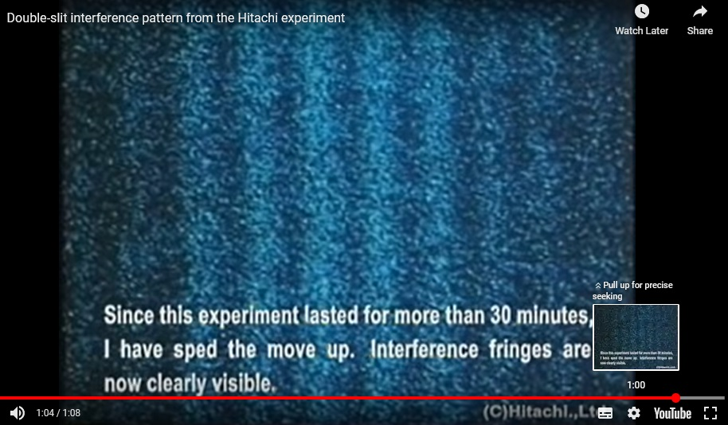
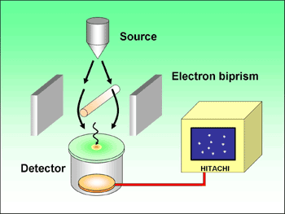
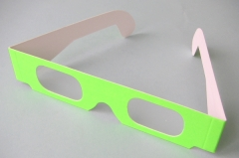
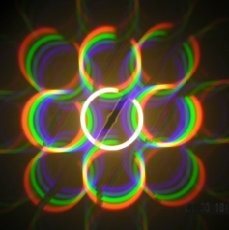
„Falowa natura elektronu”
Obraz interferencyjny, jak prążki światła obserwowane w siatce dyfrakcyjnej
Elektrony, czyli cząstki, zachowują się jak światło, czyli fala?
A może elektron jest falą?
https://www.youtube.com/watch?v=PanqoHa_B6c
https://www.hitachi.com/rd/research/materials/quantum/doubleslit/index.html
https://dydaktyka.fizyka.umk.pl/zabawki/files/optyka/okulary.html

Slide 23
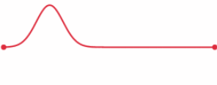

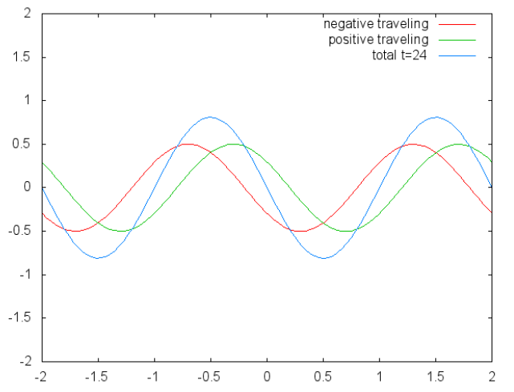
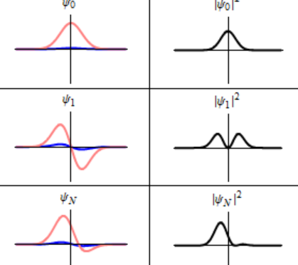


Równanie falowe
Rozwiązanie:
u (x, t ) = A sin(ωt – kx), gdzie A to amplituda fali
ω – częstość kołowa, ω = 2π/T, gdzie T to okres
k – wektor falowy, k = 2π/λ, gdzie λ – długość fali
Równanie Schrödingera
Ψ (x, t) – funkcja falowa: jej kwadrat to prawdo-podobieństwo znalezienia elektronu w miejscu x w momencie t
i – jednostka urojona, h – stała Plancka
https://en.wikipedia.org/wiki/Wave_equation
https://en.wikipedia.org/wiki/Schrodinger_equation

Slide 24
„Falowa natura elektronu”
Innymi słowy, według równania Schrödingera nie wiemy, gdzie znajduje się obecnie
pojedynczy elektron; znamy jedynie prawdopodobieństwo, że jeżeli zmierzymy jego
położenie, to wynik będzie taki, jak to wynika z rozwiązania równania Schrödingera.
Prawdopodobieństwo to rozkład wyników, przy dużej liczbie
Innymi słowy, natura „broni się”, aby nie dostarczyć nam pełni informacji (= prawdy)

Slide 25
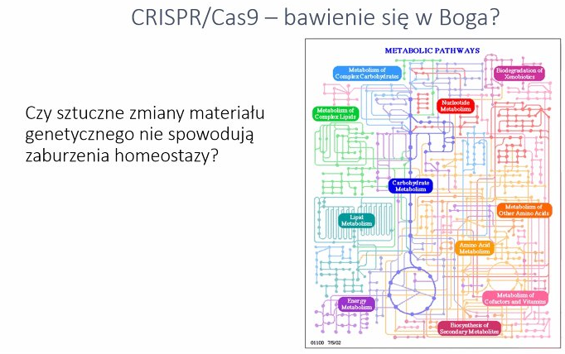
Niezwykle ciekawy wykład,
począwszy od chemii, skończywszy na teologii

Slide 26
Denis R. Alexander
Is There Purpose in Biology?
The Cost of Existence and the God of Love
Czy biologia ma jakiś cel?
Koszt istnienia i Bóg miłości
Wstęp
[…] W każdym bądź razie, pytanie, jakie chcę podjąć w tej książce jest jedno: Czy na pewno jest faktem, jak to sugerują ci i inni komentatorzy, że biologia w ogólności, a procesy ewolucyjne w szczególności, mówią nam, że nie mają żadnego celu? Pytanie precyzuję w tych dokładnie słowach. Jeśli zapytałbym: „Czy historia ewolucyjna koniecznie pokazuje, że musi być cel w biologii?” wówczas odpowiedziałbym prosto, że nie myślę, jakoby tak metafizyczna konkluzja, dotycząca pytań w zakresie celów ostatecznych mogła być wyprowadzona tak szybko z badań naukowych. Obserwacje naukowe mogłyby jedynie dać odpowiedź potwierdzającą mniej lub bardziej wiarygodną – do tego zagadnienia wrócimy później. Ale nauka sama nie ma herkulesowego zadania pokazania Celu w sensie metafizycznym. Może uczynić pewne metafizyczne ingerencje mniej potrzebnymi, ale próbowanie ustalenia metafizycznego światopoglądu opartego na nauce szybko rodzi problemy.

Slide 27
Denis R. Alexander
Is There Purpose in Biology?
The Cost of Existence and the God of Love
Czy biologia ma jakiś cel?
Koszt istnienia i Bóg miłości
Aby rozwikłać pytanie dalej: „Czy biologia jest koniecznie bezcelowa?” jest oczywiście ważne zapytać najpierw, co uważamy za „cel”. Pomocne jest rozróżnienie między celem przez małe „c” i Celem przez duże „C”. Odmiennie niż fizyka i chemia biologia jest pełna teleologicznego języka celów i jest tak zawsze od Arystotelesa. Bobry budują tamy, aby zabezpieczyć żeremia przed drapieżcami. Samce pawie pokazują ogon, aby przyciągnąć samice. Wielbłądy mają garby, aby magazynować pożywienie. To jest cel przez małe „c:. Wszyscy biolodzy używają takiego języka zawsze ale żaden biolog nie uległby pokusie. aby wyciągać wnioski metafizyczne z użycia takiego języka. Nie zawsze tak było. Jak pokażemy w I Rozdziale, przez wiele stuleci było powszechne wyciąganie metafizycznych wniosków z celów przez małe „c”. Rozdział I opowie, jak klimat tych opinii się zmienił.

Slide 28
Denis R. Alexander
Is There Purpose in Biology?
The Cost of Existence and the God of Love
Czy biologia ma jakiś cel?
Koszt istnienia i Bóg miłości
W każdym przypadku, przyglądając się podanym wcześniej cytatom autorów jak Atkins, Dawkins, Dennett i inni, jasne jest, że negacja celów przez małe „c” nie jest tym, co mają oni na myśli, a raczej negacja Celu, negacja ostatecznego powodu istnienia procesów biologicznych takich jak ewolucja. Kiedy Dawkins pisze „nie ma, na samym dnie, żadnego planu, żadnego celu…” a Dennet odważnie ogłasza, że „Ewolucja nie jest procesem, który został zaplanowany aby stworzyć nas”, są to już tezy metafizyczne, stwierdzenia Celów przez duże „C”. Biologia ewolucyjna sama w sobie – rozwijając myśl – czyni niemożliwym aby historia ewolucyjna, wzięta w całości, mogła mieć jakikolwiek rytm czy powód. Przypadek rządzi. Nasze własne istnienie jest szczęśliwym zbiegiem okoliczności. Sprawy mogły pójść zupełnie innym trybem. Biologia z konieczności jest bezcelowa. I to jest ten metafizyczny wniosek z faktów biologicznych, któremu moja książka rzuca wyzwanie. (s. 13-15)

Slide 29
I Korzenie historyczne celu w biologii
Autor opisuje różne koncepcje celowości w biologii, poczynając od Arystotelesa. To Arystoteles wprowadził pojęcie przyczyny celowej (teleologicznej[1]). W swych traktatach zoologicznych (m.in. „O częściach zwierząt” i „O rodzeniu się zwierząt”) w wielu miejscach wyjaśnia „dla-czego”. Pisze Denis Alexander: Dla uniknięcia wątpliwości, puentą Arystotelesa jest, że „wszystko, co czyni Natura dąży do celu [2]”. Ale Arystoteles, będąc bardziej materialistą niż platończykiem, nie przypisuje Bogu istnienia celowości w biologii.
Późne Europejskie Średniowiecze (1000-1500) stworzyło bazę dla nowożytnej nauki.
W każdym razie, okres średniowiecza był czasem wielkiego fermentu umysłowego, w czasie którego zostały położone podwaliny dla rozkwitu „wczesno-współczesnych” ruchów naukowych, którymi charakteryzował się wiek szesnasty i siedemnasty. (31)
John Ray (1627-1705) to figura kluczowa dla powstania dyscypliny, którą dziś znamy jako biologię […] Jego bardzo popularna książka „Mądrość Boga przejawia się w dziele Stworzenia” (1692) miała w ciągu dwudziestu lat pięć wydań.
Teorię Newtona spopularyzował we Francji Voltaire. Daleki od ateizmu, Voltaire zwalczał ateizm aktywnie, podkreślając na początkowych stronach swej popularnej wersji idei Newtona, że „cała filozofia Newtona z konieczności prowadzi do wiedzy o najwyższym Bycie, który stworzył wszystko i urządził wszystko w swobodny sposób.”
[1] Dla Arystoteles przyczyna celowa była jedną z czterech (oprócz materialnej, sprawczej i formalnej). W„Fizyce” pisze, że lekarz idzie do chorego aby go wyleczyć. Ciała spadają bo są ciężkie, a naturalne miejsce ciał ciężkich jest w środku Ziemi.
[2] To avoid any doubt, Aristotle’s punchline is that “everything the Nature makes is means to an end” (str. 20)

Slide 30
Charles Darwin (1809-1892)
[…] Sam Darwin stracił wiarę w późniejszym wieku, nazywając się „agnostykiem” po tym, jak jego przyjaciel Thomas Henry Huxley wymyślił to słowo w 1869 roku. Ale, jako historyk i biograf Darwina, James Moore komentuje: ” Darwina rozumienie przyrody nigdy nie odbiegło od teologicznego punktu widzenia. Zawsze, wierzę, aż do dnia zgonu, przynajmniej połowa niego wierzyła w Boga.”. (s. 52)
Pierwszy rozdział kończy Denis Alexander definiując jeszcze raz cel książki.
Celem tutaj nie jest jakaś próba re-instalowania argumentów religijnych wynikających z projektu biologicznego czy teologii. Nie jest też naszym celem, trzeba to jeszcze raz podkreślić, sugerowanie ze Cel może zostać wywnioskowany z biologii, ale bardziej umiarkowane stwierdzenie, że jeśli staniesz z boku i spojrzysz na proces ewolucji jako całość, nie wygląda on na „koniecznie bezcelowy”. Przynajmniej, jeśli ta szczegółowa ideologiczna ekstrapolacja poza biologię złoży swe skrzydła, będzie możliwe posunąć się do przodu i podjąć bardziej miarodajną dyskusję o biologii i teologii. (str. 57)

Slide 31
II Wielka narracja biologii
W dwóch kolejnych rozdziałach, bardzo szczegółowych, poświeconych głównie genetyce, Denis Alexander opisuje zjawiska, trudne do wyjaśnienia na zasadzie czystego przypadku.
Rozdział II „Wielka narracja biologii” zaczyna się od cytatu R. Dawkinsa, zagorzałego materialisty [przyp. GK]: „Jestem pod wrażeniem, jak ewolucja prowadzi do podobnych wyników, jeśli pozwoli się jej zajść powtórnie.”
Denis Alexander opisuje eksperyment Richarda Lensky’ego, w którym przez 10 lat śledzono, na 12 różnych stosach płytek laboratoryjnych (dla sprawdzenia równoległości przebiegu) spontaniczną ewolucję bakterii Escherichia coli, przez 50 000 pokoleń, co odpowiada milionowi lat ewolucji człowieka. W pokoleniu 33127 w jednym z 12 „rodowodów” pojawiła się mutacja, polegająca na możliwości metabolizowania cytrynianu.
To jakby koty, które zasmakowały w whisky (a do której miały nieograniczony dostęp), a które dało tej populacji ogromne korzyści wzrostu, gdyż nie potrzebowały glikozy jako źródła pożywienia. Ta zmiana zaszła tylko w jednej z 12 butelek, i zeszło ponad 10 lat, aby się ujawniła. Dalsza analiza wykazała, że możliwość wykorzystania cytrynianu nie mogła zajść w jednym kroku, ale wymagała trzech różnych mutacji. Dwie mutacje, „w tle” musiały zajść uprzednio, a dopiero trzecia pozwoliła na skompletowanie wszystkich razem, umożliwiła użycie cytrynianu i w ten sposób otworzyła całkowicie nową drogę życia tej właśnie kolonii. (str. 65).

Slide 34
Fizyk, ekonomista mówi
Że wszystkie zjawiska mają swoje przyczyny, które niekoniecznie są oczywiste, więc naukowcy mają zajęcie
Ba! Kontrowersje dotyczą zazwyczaj podawanych przyczyn, a nie faktów.
W świecie człowieka, to człowiek jest zazwyczaj przyczyną sprawczą
Przyczyny działają na stulecia do przodu
Myśl jest jednak wytworem nie tylko pojedycznego człowieka, ale przede wszystkim warunków brzegowych
Filozofia, w szczególności, „rzutuje” na stulecia do przodu
Dzisiejszy scjentyzm, relatywizm moralny, oraz beztroska, może wynikać z myśli nawet 300 lat temu…

Slide 35
Podsumowanie
Ockham, pewno nieco z przekory, dla obalenia „dowodów” Tomasza na istnienie Boga, poddał w wątpliwość rozumowanie: przyczyna → skutek, zasadnicze w „Fizyce” Arystotelesa.
Negacja relacji przyczynowo-skutkowych byłaby końcem nauki, nie mówiąc o dewastacyjnych konsekwencjach dla etyki.
Na przekór Hume’owi, fizyka dzisiejsza obaliła mnóstwo „pewnych” pojęć, jak pusta czasoprzestrzeń czy lokalność zdarzeń. Ale nie przyczynowość.
GK stawia wręcz przyczynowość jako zasadnicze prawo natury, oczywiście, będące stwierdzeniem meta-fizycznym, czyli niemożliwym do udowodnienia
GK rozciąga też zasadę przyczynowości na świat niematerialny, czyli poza granice czasu i przestrzeni (!)
Rozdział między naukami ścisłymi a teologią datuje się wstecz, też do czasów Ockhama. Ale istotna jest ta nowsza linia rozdziału: do kiedy filozofowie i naukowcy (Kopernik, Galileusz, Kartezjusz, Newton, Kant, Laplace, Lemaître, Planck, Einstein) relacjonują się do Boga, a od kiedy zaczynają udawać, że Pana Boga nie ma.
Ci ostatni, jak podkreślam w „Nauce i Wierze” powodują u mnie reakcję alergiczną… Dziękuję za uwagę!

